Slide 1
Проект на тему «Образ Бабы Яги в русских народных сказках» выполнила Барабанова Татьяна, учащаяся 5в класса МОУ СШ 45 Тракторозаводского района Волгограда

Slide 2
Цель проекта:
Выяснить: Баба Яга - добрая старушка или злая ведьма.

Slide 3
Результаты социологического опроса
на теме «Какая Баба Яга?»

Slide 4
Какого рода Баба Яга: женского, мужского или среднего?

Slide 5
Какие эпитеты характеризуют Бабу Ягу?

Slide 6
«Друзья» Бабы Яги из животных?

Slide 7
Представьте, что Баба Яга существует, как ее узнать?

Slide 8
Баба Яга- отрицательный или положительный персонаж?

Slide 9
Какие у нее атрибуты?

Slide 10
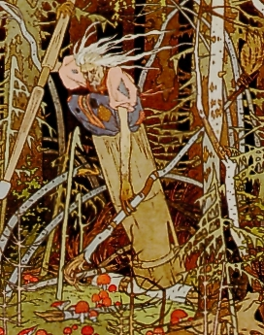
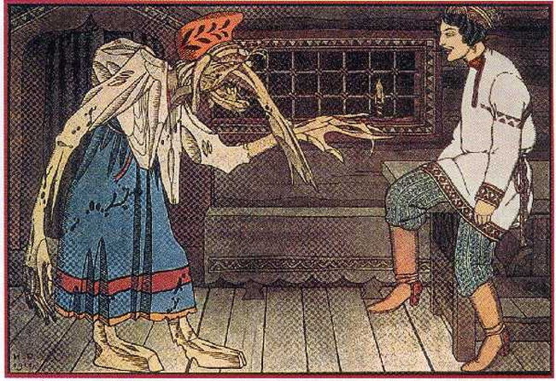
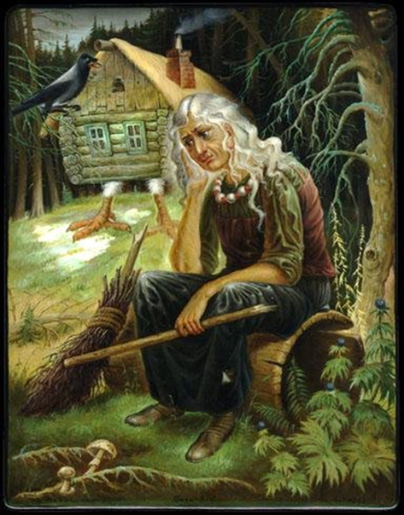
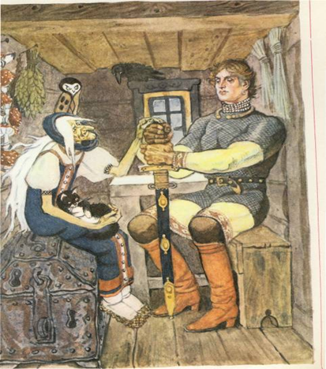
Баба Яга в волшебных сказках действует в четырёх воплощениях:
Яга-богатырша
Яга-похитительница
Яга – хранительница
Яга- дарительница

Slide 11
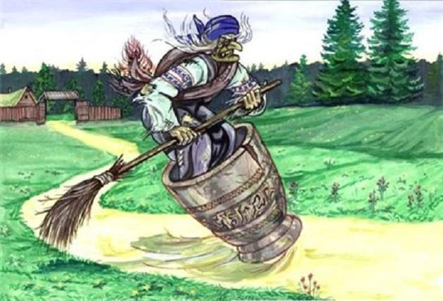
Яга-богатырша
Обладает мечом-кладенцом и на равных бьётся с богатырями.

Slide 12
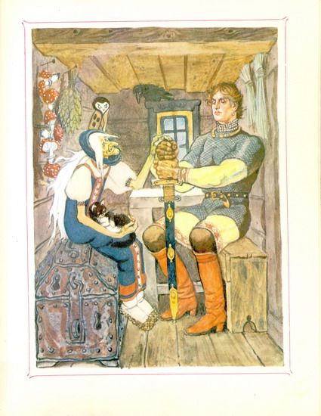
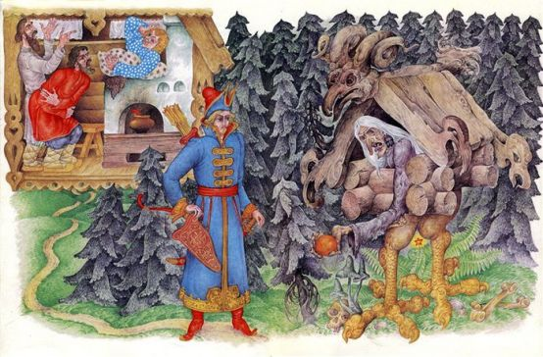
Яга-дарительница
Она принимает героя, иногда испытывает его и вручает ему чудесного огнедышащего коня, богатые дары, чудесные предметы: сапоги-скороходы, ковер-самолет, меч — кладенец, волшебный клубок.

Slide 13
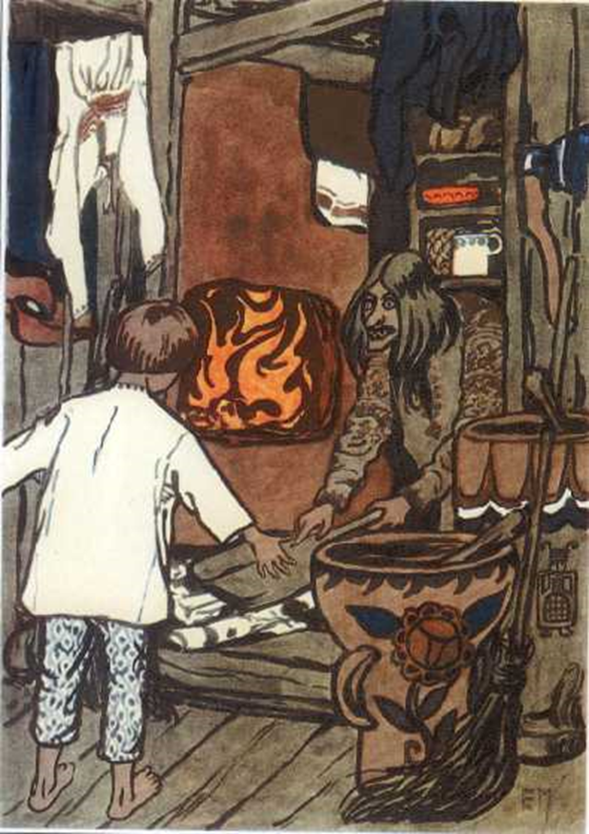
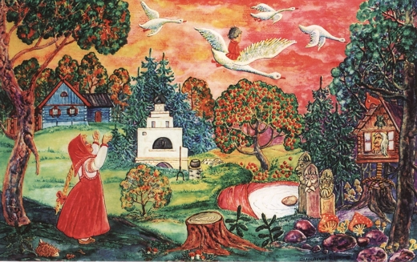
Яга-похитительница
Яга крадет детей, иногда бросая их, уже мертвых, на крышу родного дома, но чаще всего унося в свою избушку на курьих ножках, или в чистое поле, или под землю.
Из этой диковинной избы дети, да и взрослые, спасаются, перехитрив Ягу.

Slide 14
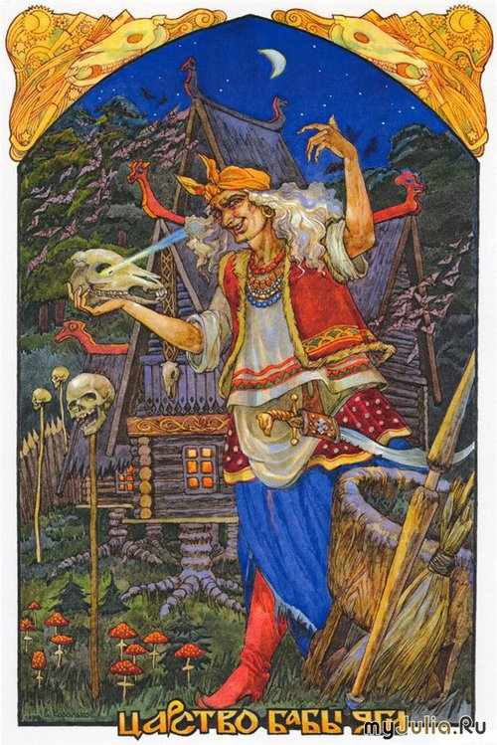
Яга-хранительница
Яга – хранительница пути между Жизнью и Смертью, Добром и Злом, Светом и Тьмой.
Ягу можно считать некой «привратницей» , стерегущей границу между миром живых и мёртвых.

Slide 15
Жилище Яги
Постоянное место обитания Яги – дремучий лес. Живет она в маленькой избушке на курьих ножках, такой маленькой, что, лежа в ней, Яга занимает всю избу. Подходя к избушке, герой обыкновенно говорит: "Избушка - избушка, встань к лесу задом, ко мне передом!"
Поворачивается избушка,
а в ней Баба Яга: "Фу–фу!
Русским духом пахнет...
Ты, добрый молодец,
от дела лытаешь или дела
пытаешь?" Тот ей и отвечает:
"Ты прежде напои, накорми,
а потом про вести спрашивай".

Slide 16
На службе у Бабы — Яги ветры и лесные звери. Дружит она только со Змеем да Кощеем, общается с чёрным котом, змеями, жабами, вороном, летучими мышами. Чёрный кот символизирует неудачу, болезнь. Змея, как существо «убивающее», означает смерть и уничтожение. Ворон, будучи говорящей птицей, символизирует пророчество, в фольклоре – мрак и умерщвление. Такое окружение позволяет ей спокойно проживать на границе двух миров: мира живых и мира мёртвых.

Slide 17
Внешность у Бабы-Яги соответственная: длинные распущенные волосы – признак нечеловеческой силы и необъяснимых колдовских способностей; она не ходит, а летает в ступе, заметая помелом свой след, потому что она ближе к царству мёртвых и появление её в мире живых не должно быть замеченным.

Slide 18
Яга — пограничница: у неё «костяная нога». Выражение «одной ногой в гробу» позволяет нам говорить о Яге ещё и как о «живом трупе», проживающем как раз на границе двух миров.

Slide 19
Вывод
Со временем представление о Бабе Яге как о «живом трупе» рассеялось, и мы видим её в сказках чаще всего в образе доброй лесной старухи.

Slide 20
Спасибо за внимание!

